Slide 1

개미 주식회사 시스템 구성 기획
작성일: 2022-03-31

Slide 2
0. 문서 이력
No | 작성자 | 작성일 | 내용 | 버전
1 | 이영훈 | 2022-03-31 | 최초 작성 | 0.1
2 | 이영훈 | 2022-04-05 | 내용 수정 및 보강 -
3
4
5
6
7
8
9
10
11
12
13
14
15

Slide 3
개요
시스템 구성
시스템
목차

Slide 4
1. 개요

Slide 5
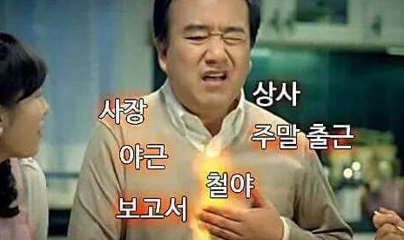
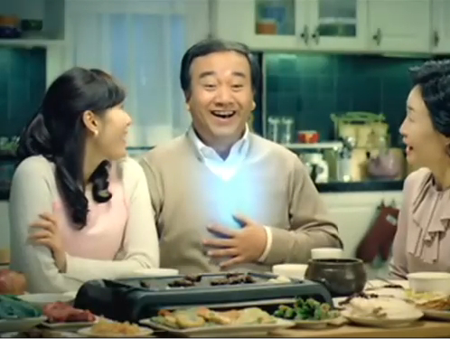
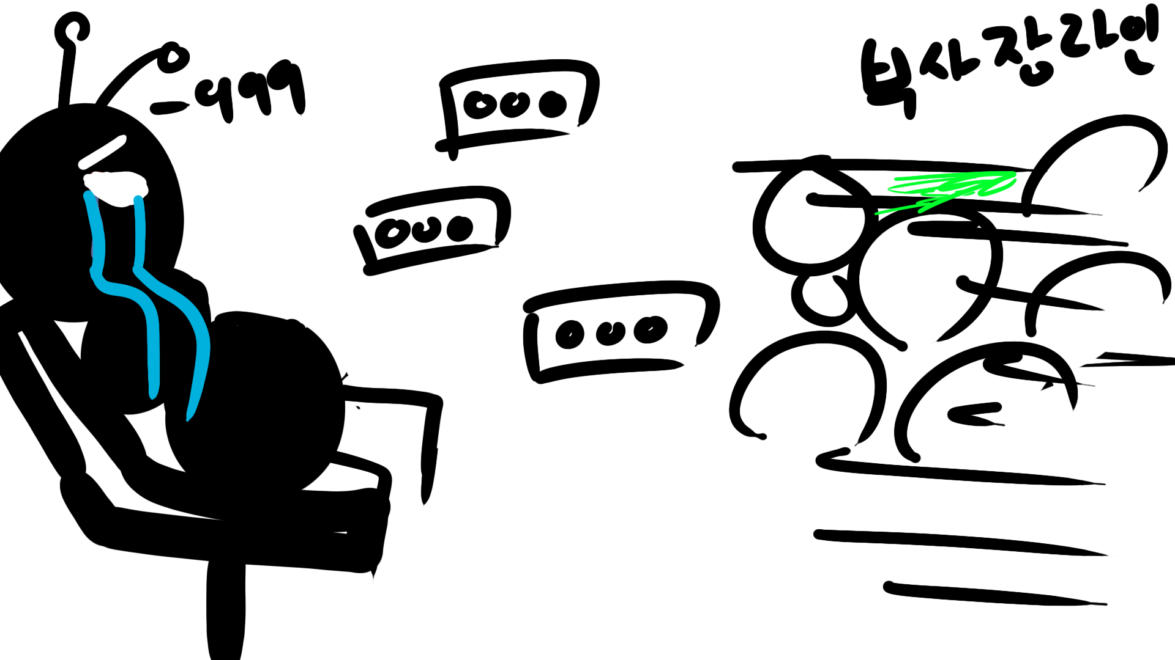
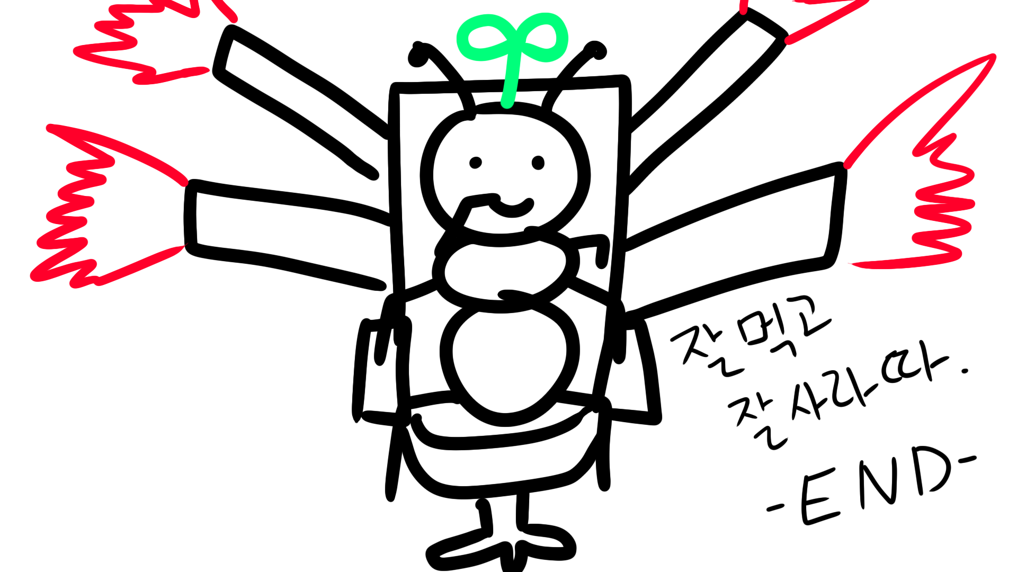
1. 개요
1-1. 문서 개요
본 문서는 개미 주식회사 시스템 구성 및 기획을 제공한다.
스탯이나 데미지 등 세부적인 밸런스 기획은 추후 업데이트할 예정이다.
시스템 구성 및 기획은 회의 후 변경될 수 있다.
1-2. 플랫폼
유니티로 제작한다.
플랫폼은 안드로이드, IOS 기반으로 제작한다.
1-3. 게임 개요
본 게임은 직장인의 애환을 개그적 요소로 승화시키고 스트레스 해소용 사이다를 제공한다.
회사 생활을 통해 캐릭터를 성장시켜 최종 보스인 사장을 밀어내고 사장의 자리에 앉는 것이 게임의 목표이다.

Slide 6
2. 시스템 구성

Slide 7
2. 시스템 구성
2-1. 시스템 구성
시스템 구성은 다음과 같다.
No | 시스템 명 | 구성 | 기능
1 | 스탯 | 최대 체력 | 근무 시 체력이 차감되며, 전투 시 사용될 캐릭터 Hp
2 |  | 업무 능력 | 벽돌 공격력에 영향을 주며, 수치가 높을 수록 높은 레벨 프로젝트 수행가능. 프로젝트 쿨타임에 영향 사장 승진 시 필요한 주요 스탯
4 |  | 호감도 | 사내 전체 호감도로, 수치가 높으면 습득하는 모든 돈 추가 % 보너스(인센티브, 월급). 사장 승진 시 필요한 주요 스탯
5 |  | 운 | ‘벽돌로 때린다 선택지’ 선택 시 성공 확률 상승
2 | 업그레이드 | 스트레스 | 업무 시 스트레스가 증가하며, 벽돌 공격력에 영향을 준다. 스트레스가 너무 높을 경우 자진 퇴사함. 사장 승진 시 관리해야 할 주요 스탯
2 | 업그레이드 | 스탯 | 최대 체력, 업무 능력, 호감도, 스트레스를 돈으로 구매 가능
3 | 벽돌 | 재화 | 전투 시 사용되거나, 벽돌로 때린다는 선택지 선택 시 차감되는 전투용 재화
4 | 돈(원) | 재화 | 스탯을 업그레이드 할 수 있으며, 퇴근 시 선택지에 사용되는 주요 재화
5 | 프로젝트 | 총 10종 | 프로젝트 진행 성공 시 주요 스탯 포인트가 증가함
6 | 시간 | 게임 속 시간 | 게임 속 시간은 한달에 40초로 계산하며 1년은 480초로 계산됨
7 | 연봉 협상 | 1년 주기 | 매년 초에 연봉을 협상할 수 있으며, 업무 능력을 통해 상승하는 연봉의 폭이 결정된다.
8 | 월급 | 1개월 주기 | 연봉 / 12개월 하여 매달 지급되는 재화. 호감도를 통해 추가 보너스를 %로 받을 수 있다.
9 | 퇴근 이벤트 | 1개월 주기 | 퇴근 시 선택지를 선택할 수 있으며, 선택에 따라 월급이 차감되고 스탯 이 증가하거나 감소함.
10 | 전투 | 유저 선택 시 | 상사와 전투할 수 있으며, 승리 시 전투한 상사의 직급으로 승진함
11 | 진급 이벤트 | 전투 승리 시 | 진급 시 직급에 해당하는 애니메이션 출력
12 | 상점 | 상시 | 광고 제거 및 상시로 물품을 판매하는 상점
13 | 대화 | 1개월 2회 | 근무 시 랜덤으로 상사가 대화를 걸어올 수 있으며 선택지 선택 시 스탯에 변화가 생김. 상사가 된 후 부하에게 말을 걸 수 있음
14 | 엔딩 / 컬렉션 | 조건 충족 시 | 퇴사하거나 조건 충족 시 컬렉션이 오픈되며, 컬렉션은 플레이어의 고유 능력치를 올려줌
15 | 엔딩 일러스트 | 게임 오버, 클리어 시 | 게임 오버 하거나 클리어 시 대사와 함께 출력되는 보너스 일러스트

Slide 8
3. 시스템

Slide 9
3. 시스템
3-1. 스탯
스탯은 캐릭터의 기본 능력치 이며 능력치마다 효과가 정해져 있다
스탯 수치에 따라 볼 수 있는 엔딩이 달라질 수 있다.
No | 구성 | 기능 | 자료형
1 | 최대 체력 | 근무 시 체력이 차감되며, 전투 시 사용될 캐릭터 Hp | Int
2 | 업무 능력 | 벽돌 공격력에 영향을 주며, 수치가 높을 수록 높은 레벨 프로젝트 수행가능. 프로젝트 쿨타임에 영향 사장 승진 시 필요한 주요 스탯 | Int
3 | 호감도 | 사내 전체 호감도로, 수치가 높으면 습득하는 모든 돈 추가 % 보너스(인센티브, 월급). 사장 승진 시 필요한 주요 스탯 | Int
4 | 운 | ‘벽돌로 때린다 선택지’ 선택 시 성공 확률 상승 | Int
5 | 스트레스 | 업무 시 스트레스가 증가하며, 벽돌 공격력에 영향을 준다. 스트레스가 너무 높을 경우 자진 퇴사함. 사장 승진 시 관리해야 할 주요 스탯 | Int
- 최대 체력
No | 내용 | 상세 내용
1 | 근무 시 체력이 차감된다. | 근무 시 1초당 7.5%의 체력이 감소하게 된다
2 | 근무 시 체력이 0이 될 경우 퇴근 이벤트가 출력된다. | 퇴근 이벤트는 뒤쪽 항목에서 확인
3 | Hp바는 플레이 화면 상단에 출력된다. | 전투시 Hp 바와 동일하게 사용된다.
4 | 체력은 전투 시 캐릭터의 Hp역할을 한다. | -

Slide 10
3. 시스템
- 업무 능력
No | 내용 | 상세 내용
1 | 벽돌 기본 공격력에 영향을 준다. | 업무능력 1당 벽돌의 공격력 n이 상승한다. (스탯이 음수라면 하락)
2 | 수치가 낮을 경우 높은 레벨의 프로젝트 수행이 불가능하다. | 프로젝트의 요구 업무 능력치가 100이라면 업무 능력이 100일 때 해금된다.
3 | 프로젝트 진행 속도에 영향을 준다. | 업무능력 1당 프로젝트 쿨타임 감소 0.n%
4 | 수치에 따라 연봉 협상 시 받게 될 금액에 영향을 준다. | 연봉 협상 시 업무능력 n당 연봉 협상 금액 0.n%가 적용된다. (음수라면 반대)
5 | 사장 승진 시 필요한 주요 스탯 중 하나 | 사장 승진을 위해 n 만큼의 업무 능력 스탯이 필요하다.
- 호감도
No | 내용 | 상세 내용
1 | 사내 전체의 호감도를 표시해 준다. | 캐릭터 개개인의 호감도가 아닌 전체 호감도이다.
2 | 습득하는 모든 돈 추가 % 보너스(인센티브, 월급) | 호감도 1당 프로젝트 진행 후 받는 인센티브나 월급 + 0.n%가 적용된다.
3 | 사장 승진 시 필요한 주요 스탯 중 하나 | 사장 승진을 위해 n 만큼의 업무 능력 스탯이 필요하다.
- 운
No | 내용 | 상세 내용
1 | ‘벽돌로 때린다 선택지’ 선택 시 성공 확률 상승 | 벽돌로 때린다 선택지의 성공확률이 50%라면 운 n당 절대값 n%만큼 상승한다. (스탯이 음수라면 하락)
- 스트레스
No | 내용 | 상세 내용
1 | 업무 시 스트레스가 증가함 | 1초에 n씩 증가함
2 | 벽돌 전체 공격력에 영향을 준다. | 벽돌 기본 공격력 + (벽돌 기본 공격력 * 스트레스 1당 추가되는 공격력 0.n%)
3 | 스트레스가 너무 높으면 캐릭터가 자진 퇴사 하게 됨 | 스트레스가 너무 높으면 캐릭터가 자진 퇴사하게 됨
4 | 사장 승진 시 필요한 스탯 | 사장 승진을 위해 스트레스를 N이하로 만들어야 승진 가능

Slide 11
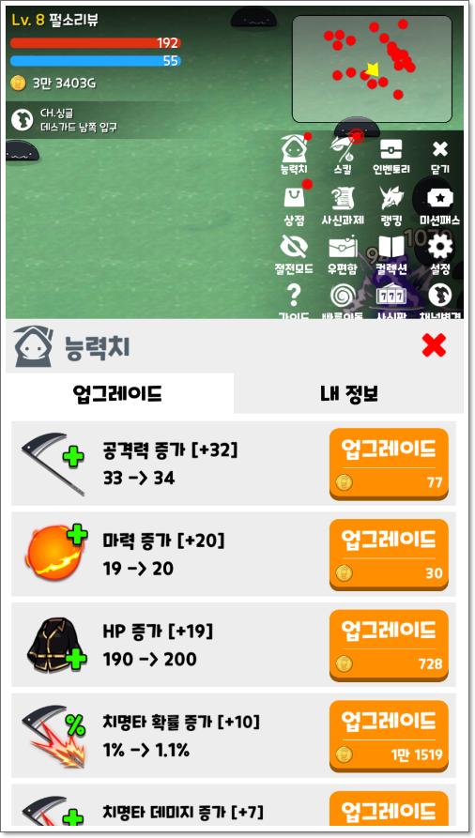
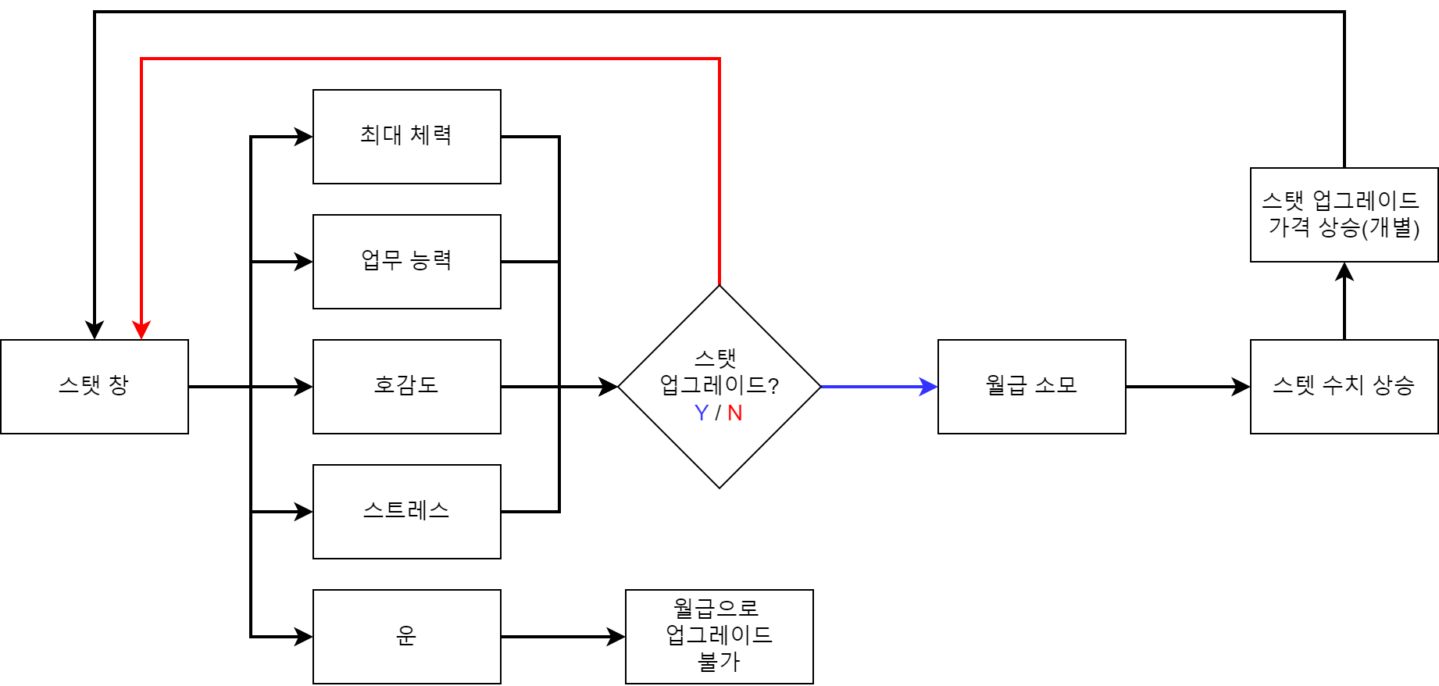
3. 시스템
3-2. 업그레이드
No | 내용 | 상세 내용
1 | 월급을 통해 지급받은 돈으로 캐릭터의 스탯을 업그레이드 할 수 있다. | 여느 키우기 류 게임과 같은 업그레이드 시스템
2 | 업그레이드를 할 수록 필요한 돈은 점점 더 증가하게 된다. | Ex) 스탯 1Lv 업그레이드 비용 = 100원 -> 2Lv = 110원
3 | 최대 체력, 업무 능력, 호감도, 스트레스를 돈으로 업그레이드 할 수 있다. | 스트레스 스탯은 구매 시 스트레스가 감소하게 된다.
4 | 운 스탯은 돈으로 업그레이드가 불가능하다. | 운 스탯은 오로지 프로젝트 or 퇴근 선택지 or 벽돌로 때리기 선택지 성공 시 획득 가능

Slide 12
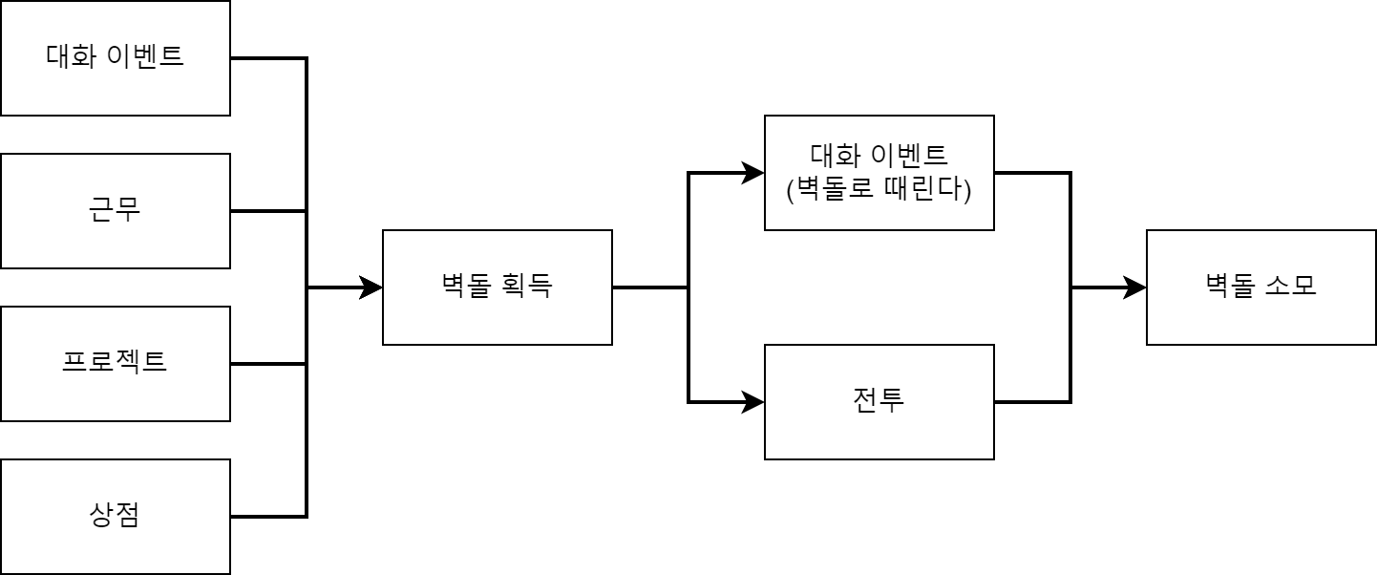
3. 시스템
3-3. 벽돌
No | 내용 | 상세 내용
1 | 승진을 위한 전투 시 무기로 사용된다. | 벽돌을 던져 공격한다.
2 | 벽돌로 때린다는 선택지 선택 시 차감되는 전투용 재화 | 대화 선택지 중 벽돌로 때린다 라는 선택 시 벽돌이 N개 차감
3 | 벽돌의 공격력 공식은 다음과 같다. | (기본 공격력 + 추가 공격력) * 스트레스 스탯 변환 수치
4 | 벽돌은 게임내 플레이 시 쉽게 획득이 가능하다. | 부장의 진상, 아재개그를 받거나, 프로젝트 수행, 근무 중 획득 가능
5 | 전투 시 벽돌이 0이 되면 무조건 패배한다. | 공격할 수단이 없기 때문이며, 이때 과금 팝업을 출력한다.
6 | 벽돌은 계정 재화로 엔딩을 보고 처음부터 시작해도 유지된다. | 100개를 들고 엔딩을 봤다면 다시 처음 시작할 때 100개를 들고 시작한다.

Slide 13
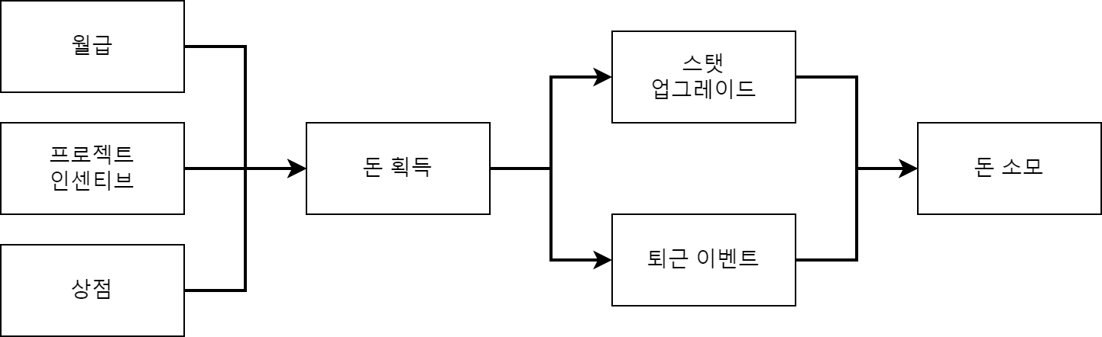
3. 시스템
3-4. 돈
No | 내용 | 상세 내용
1 | 게임 내에 사용되는 무료 재화 | 월급 or 프로젝트 후 인센티브를 통해 수급이 가능하다.
2 | 스탯 업그레이드에 사용 가능하다 | -
3 | 퇴근 이벤트 시 선택지에 따라 돈이 소모된다 | Ex) 친구들과 놀기 -100,000원 / 외식하기 – 50,000원과 같은 형태

Slide 14
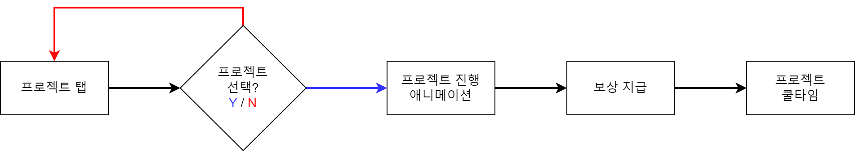
3. 시스템
3-5. 프로젝트
No | 내용 | 상세 내용
1 | 플레이어는 플레이 중 언제든지 프로젝트를 진행할 수 있다. | 프로젝트 진행 시 진행 애니메이션이 출력된다.
2 | 프로젝트는 총 10가지 이다. | 기본 오픈 2개 진급 또는 업무 능력 레벨업으로 해금된다.
3 | 프로젝트 기간(쿨타임) 1개월~ 12개월까지 다양하게 분포해 있다 | 12개월 프로젝트를 진행하면 12개월간 프로젝트 진행이 불가능하다.
4 | 프로젝트 쿨타임 중에는 다른 프로젝트도 진행 불가능하다 | -
5 | 프로젝트는 무조건 성공한다. | -
6 | 프로젝트 성공 시 스탯 또는 벽돌, 인센티브와 같은 보상을 획득한다. | -

Slide 15
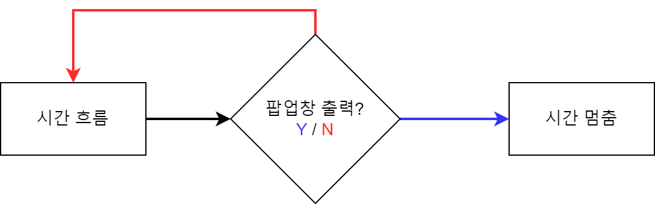
3. 시스템
3-6. 시간
No | 내용 | 상세 내용
1 | 게임 속 시간은 1개월에 40초로 세팅한다. | 1년에 480초이다.
2 | 플레이어는 총 15년 동안 플레이 하게 된다. | 팝업 출력 시간을 제외한 순수 게임 시간은 2시간이다
3 | 프로젝트 및 대화, 승진 이벤트 팝업 출력 시 시간이 흐르지 않는다. | 팝업이나 이벤트 씬에 한함
4 | 15년이 지나면 무조건 해당되는 엔딩씬을 출력한다. | -

Slide 16
3. 시스템
3-7. 연봉협상 / 월급
No | 내용 | 상세 내용
1 | 1년 주기로 연봉을 협상할 수 있는 대화 팝업이 출력된다. | 480초 마다 연봉 협상
2 | 연봉은 업무 능력을 통해 결정 된다.
3 | 최초 연봉은 2400만원 부터 시작한다. | -
4 | 월급은 연봉을 12로 나누어 다달이 지급하며, 호감도에 따라 추가 보너스를 받을 수 있다. | -

Slide 17
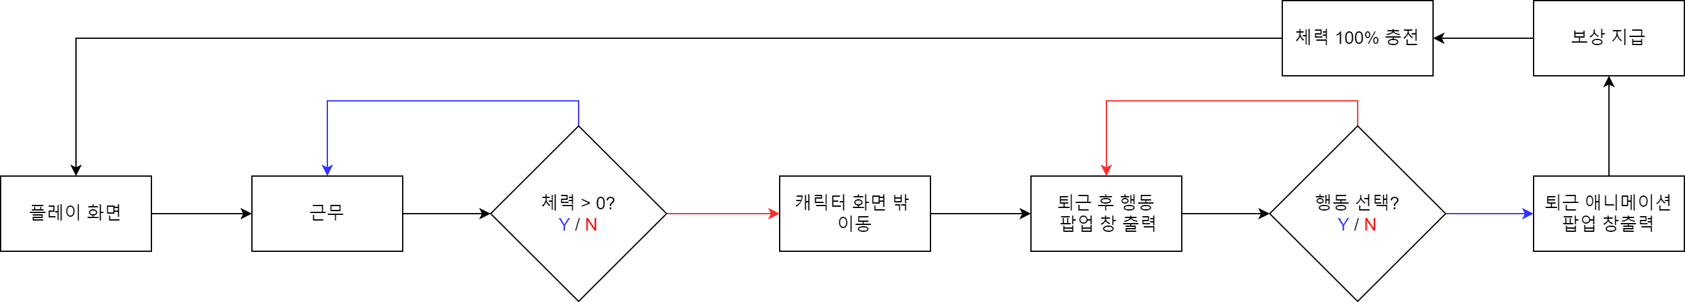
3. 시스템
3-8. 퇴근 이벤트
No | 내용 | 상세 내용
1 | 근무 시 체력이 0이 될 경우 퇴근 이벤트가 출력된다. | -
2 | 개미는 자리에서 일어나 화면 밖으로 나간다. | -
3 | 개미가 화면밖으로 나간 후 퇴근 이벤트 팝업 창이 출력된다. | 개미가 화면 밖 특수 영역에 도착 시 출력
4 | 팝업에는 퇴근 선택지가 출력되며 다양한 활동을 할 수 있다. | -
5 | 활동은 총 10가지 중 3가지가 랜덤하게 출력된다 | -
6 | 활동 선택 시 관련된 애니메이션 팝업이 출력된다. | -
7 | 애니메이션 팝업 소멸 후 화면 밖에서 개미가 다시 들어온다. | -

Slide 18
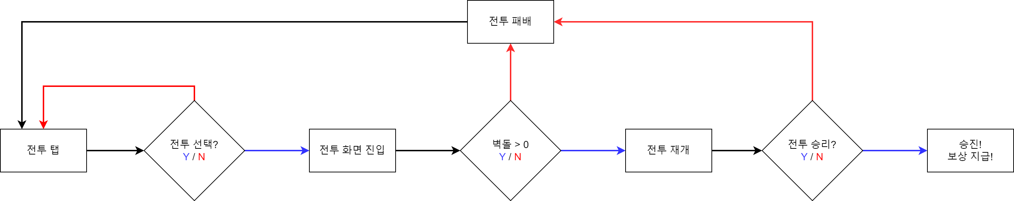
3. 시스템
3-9. 전투
No | 내용 | 상세 내용
1 | 플레이어는 언제든 어떤 상사든간에 전투를 벌일 수 있다. | 신입이 사장을 때릴 수 있음 (히든 엔딩)
2 | 전투 시 전투 화면이 출력되고 서로 공격한다. | 플레이어는 벽돌로, 상사는 말풍선으로 공격한다.
3 | 플레이어의 Hp 또는 보유 벽돌 수가 0이 되면 패배한다. | -
4 | 패배 시 일부 스탯 수치가 감소하며 현재 직급을 그대로 플레이한다. | -
5 | 상사의 Hp가 0이 되면 승리하게 된다. | -
6 | 승리 시 일부 스탯 수치가 상승하며 상사의 직급으로 플레이하게 된다. | 과장 처치 시 과장으로 진급
7 | 패배한 상사는 플레이어의 직급으로 강등된다. | -

Slide 19
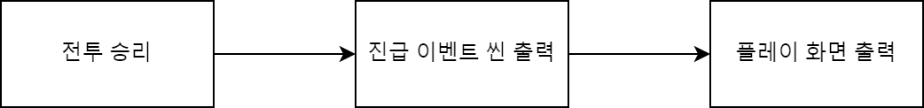
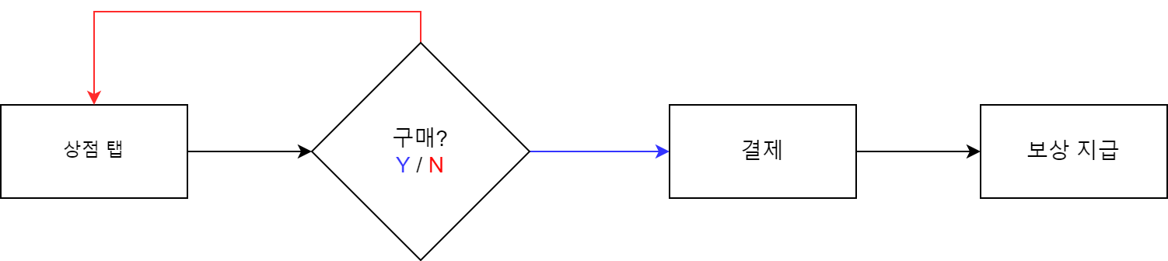
3. 시스템
3-10. 진급 이벤트
No | 내용 | 상세 내용
1 | 전투 후 진급 시 씬이 전환되어 직급에 해당하는 애니메이션 출력 | -
3-11. 상점
No | 내용 | 상세 내용
1 | 상시로 아이템을 판매하는 캐시 상점이다. | -
2 | 광고제거 | 3,300원~5,500원 (예상)
3 | 벽돌 15개 | 1,100원
4 | 현재 월급의 3배 즉시 지급 | 1,100원

Slide 20
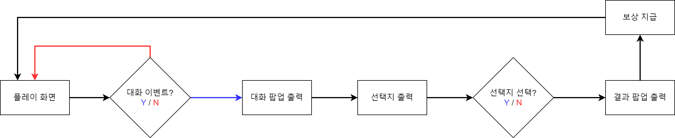
3. 시스템
3-12. 대화
No | 내용 | 상세 내용
1 | 1개월에 2회에 상사가 대화를 걸어온다. | -
2 | 대화 시 팝업 창이 출력되며, 선택지가 제공된다. | -
3 | 대화 팝업 출력 후 선택지 선택 시 스탯 수치에 영향이 생긴다. | 선택 시 스탯 수치는 대답에 해당하는 수치대로 적용된다.
4 | 벽돌로 때린다. 선택 시 성공 확률은 50%이다. | 성공 시, ‘과장은 기절했다. 하지만 아무도 못봤다‘ 출력 후 스탯 상승
5 | 상사가 된 후에는 부하 직원에 직접 대화를 걸 수 있다. | 이때도 대화 팝업창이 출력되며, 선택지가 출력된다.

Slide 21
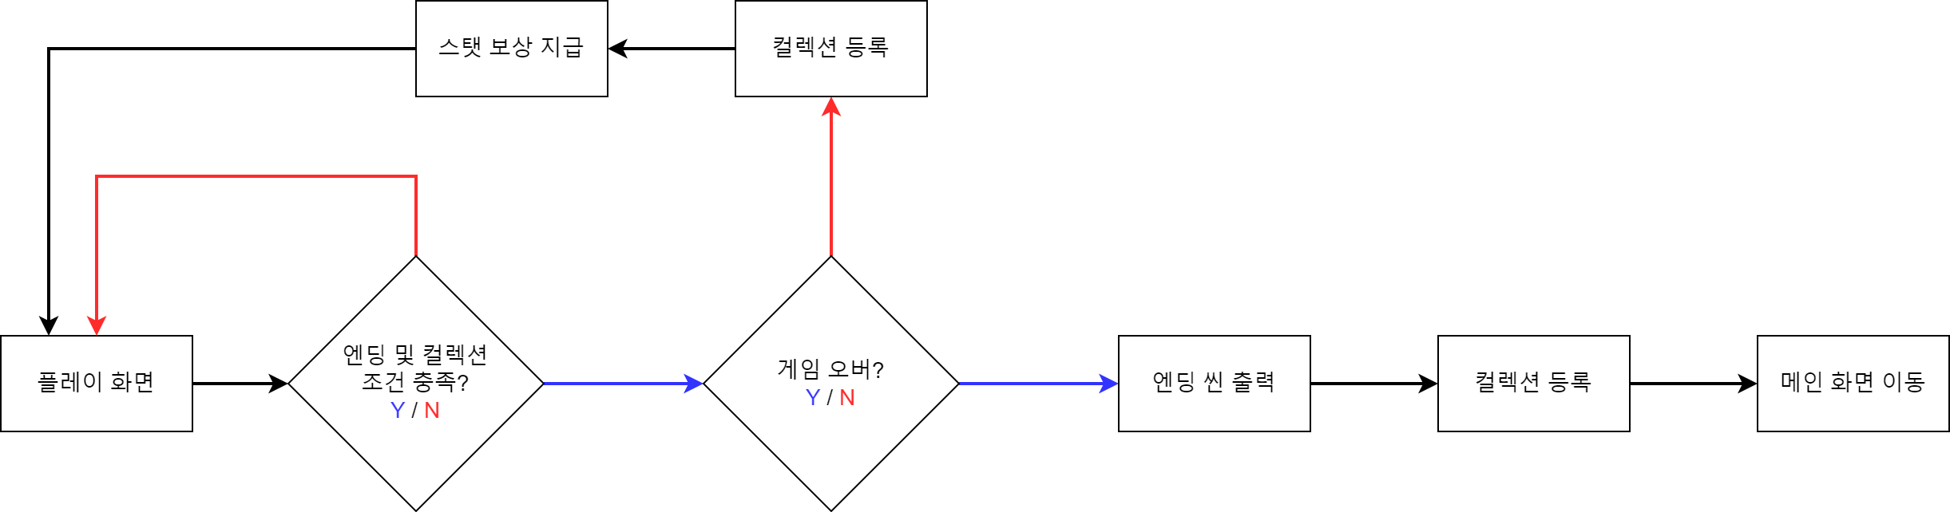
3. 시스템
3-13. 엔딩 / 컬렉션
No | 내용 | 상세 내용
1 | 플레이어 퇴사 및 특정 조건 완료 시 컬렉션이 등록된다. | -
2 | 엔딩 시 엔딩 화면이 출력된다. | -
3 | 엔딩 화면에는 간략한 설명이 출력된다. | -
4 | 컬렉션 활성화 시 플레이어 캐릭터의 특정 스텟이 상승한다. | -
5 | 컬렉션을 통한 스탯 상승은 상시 적용된다. | 가령 게임을 처음부터 다시 시작해도 컬렉션을 통한 스탯 상승은 유효한다.
6 | 엔딩의 숫자는 아직 정해져 있지않다. | -
7 | 컬렉션은 컬렉션 페이지에 보관된다. | -

Slide 22
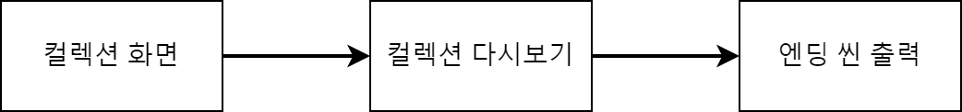
3. 시스템
3-14. 엔딩 일러스트
No | 내용 | 상세 내용
1 | 엔딩 화면 출력 시 보너스 일러스트가 출력된다. | -
2 | 일러스트는 컬렉션에서 다시 확인할 수 있다. | -

Slide 23
감사합니다.

